Slide 1

UBND PHƯỜNG VIỆT HƯNG
TRƯỜNG MẦM NON VIỆT HƯNG
LÀM QUEN VỚI TOÁN
Đề tài : Thêm bớt so sánh, nhận biết mối quan hệ hơn kém về số lượng trong phạm vi 6.
Lứa tuổi: Mẫu giáo lớn A3 (5-6 tuổi)

Slide 2


Ổn định tổ chức
Trẻ hát bài hát:
“Cả nhà thương nhau"
và cùng trò chuyện dẫn dắt vào bài.

Slide 3
Hoạt động 1
Ôn số lượng 6

Slide 4
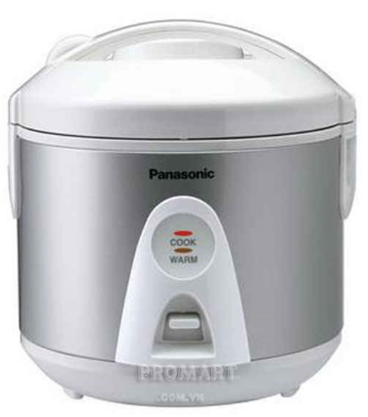
6

Slide 5
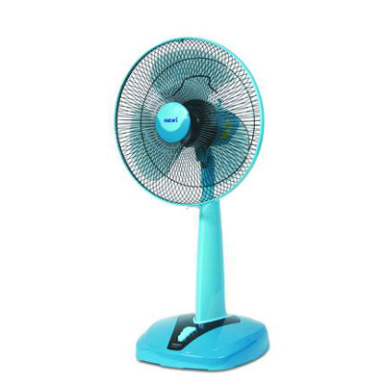
6

Slide 6


Hoạt động 2
Thêm bớt trong phạm vi 6

Slide 7
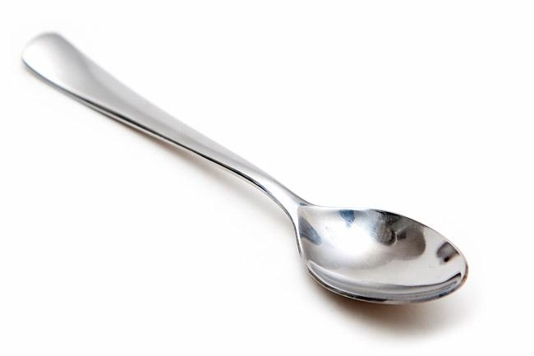
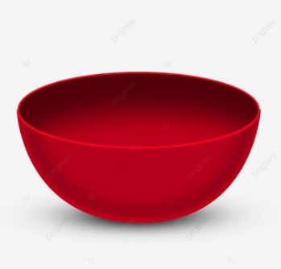
6
5
6

Slide 8
6
5
6

Slide 9
6
5
6

Slide 10
4
6
6

Slide 11
4
6
6

Slide 12
6
4
6

Slide 13
1
4
6

Slide 14
1
0
6

Slide 15
0
6

Slide 16

Hoạt động 2
Củng cố - ôn luyện

Slide 17
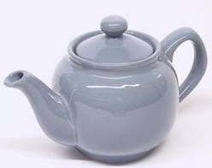
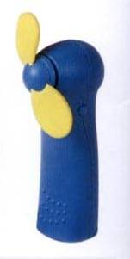
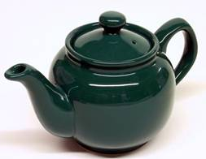
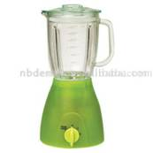
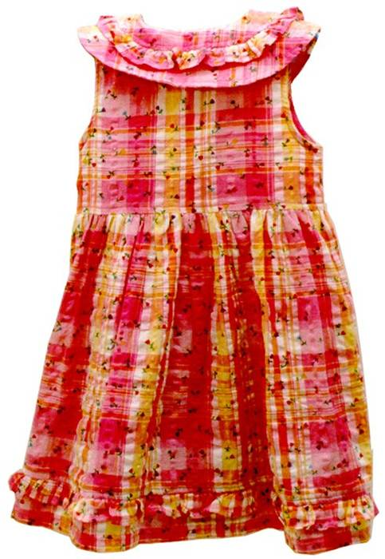
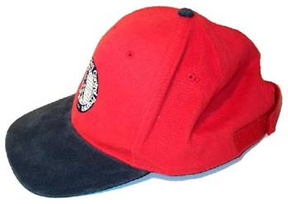
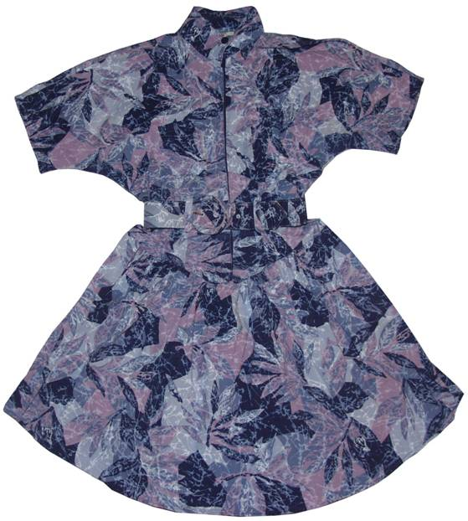
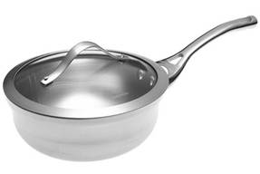
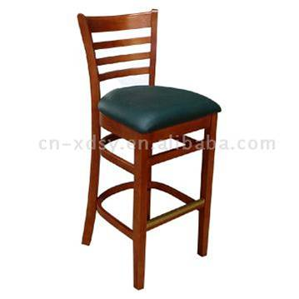
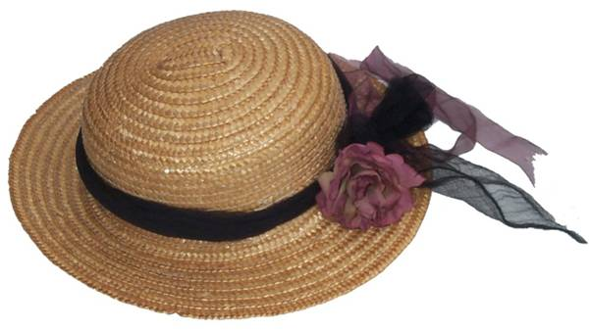
6
5

Slide 18
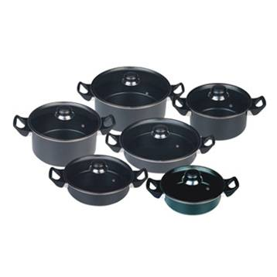
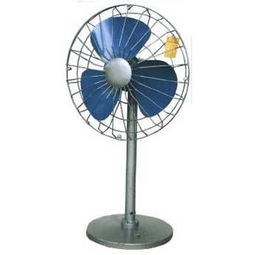
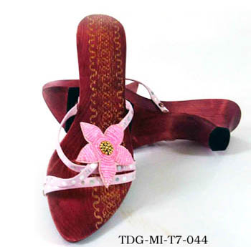
4
6

Slide 19
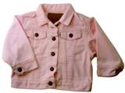
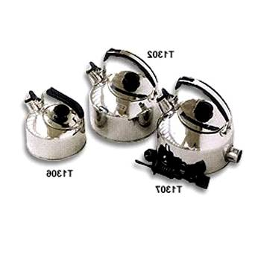

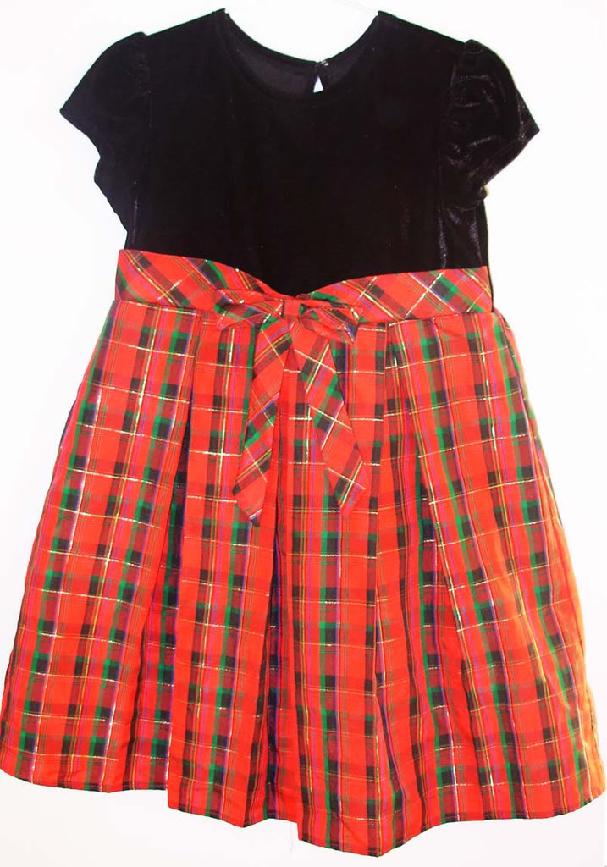
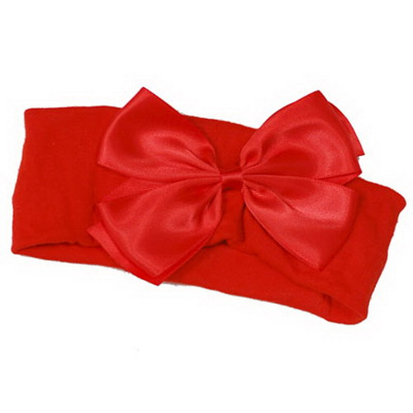
3
6

Slide 20
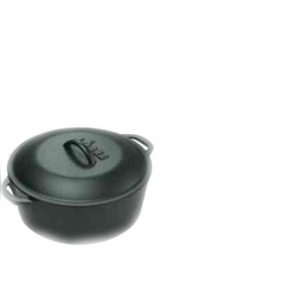
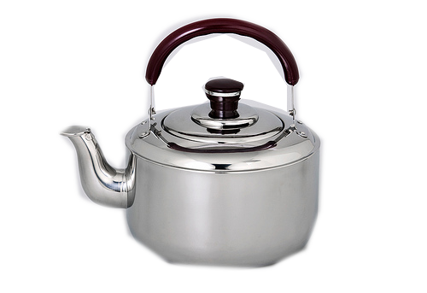
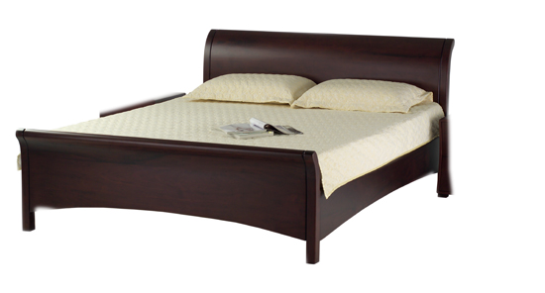
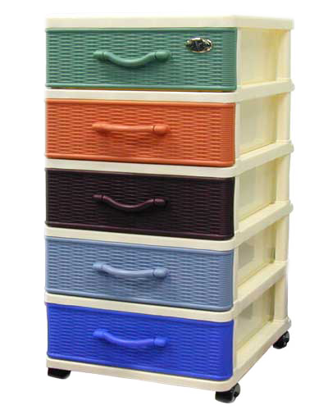
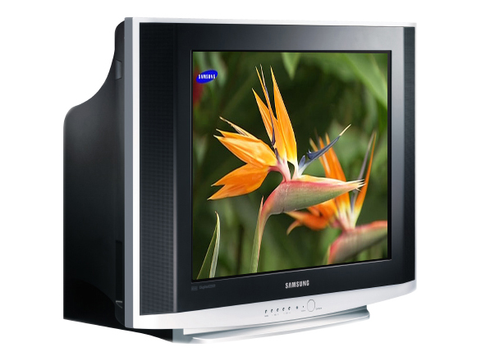
6
5
6
4
6

Slide 21




